Slide 1

B5 たべっこどうぶつ
渡邊 清水 渥美 橋間 越智

Slide 2
目次
・WEBアプリ[アニカレ]
→アニカレはどんな人向け？
→アニカレとは？
→品質管理の観点から
・機能紹介
・6月の研修を通して
→我々が体感した課題
→どのように乗り越えたか
→チームの成長点

Slide 3
webアプリ[アニカレ]
Notes:
最後に、６月いっぱい開発演習をおこなった上でのまとめです。
６月いっぱいこの５人で一つのアプリを作成して感じた課題がこちらです。

Slide 4



アニカレはどんな人向け？
楽しく予定管理できるアプリないかな～
・ゲームが好き！
・動物が好き！
・お得な情報が好き！
・育成ゲームが好き！
・予定管理を忘れてしまう
使って楽しい新社会人の一日に寄り添うアプリ

Slide 5


アニカレとは？
・毎日ログインして使いたくなる機能性
→ログイン、予定、todo、日記追加ボーナスでもらえるポイントで自分好みのアプリに！
貯めたポイントでかわいいキャラクターやお得なクーポンをGETしよう！
・予定追加以外にもTODO、日記追加機能搭載
→予定追加しかないカレンダーアプリが多い中、todo管理や日記追加も出来る設計に！
予定管理はアニカレで解決！
・可愛いデザイン
→かわいい動物が迎えてくれるデザイン設計
使えば使うほど親しみやすいカレンダーアプリに変身！

Slide 6



品質管理の観点から
・ログイン機能
・新規登録
・パスワード再設定
・カレンダー機能
・予定追加、削除
・TODO追加、削除
・日記追加、削除
・ログアウト機能
・トップページに予定
todo、格言反映
・ハンバーガーメニュー
・ポイント表示
・日付表示
・日記一覧から詳細へ
・アラート表示
・ポイント追加
・キャラクター、壁紙、
格言、クーポン交換
・ポップアップ表示
当たり前品質
一元的品質
魅力的品質

Slide 7
機能紹介
Notes:
最後に、６月いっぱい開発演習をおこなった上でのまとめです。
６月いっぱいこの５人で一つのアプリを作成して感じた課題がこちらです。

Slide 8
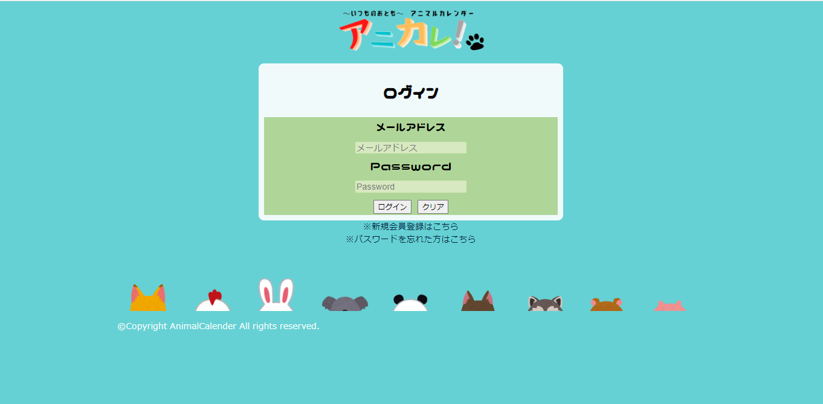
ログイン画面

Slide 9
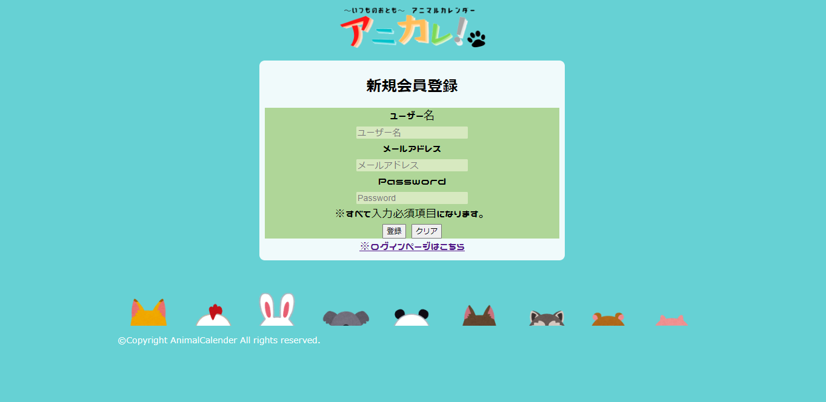
新規登録画面

Slide 10
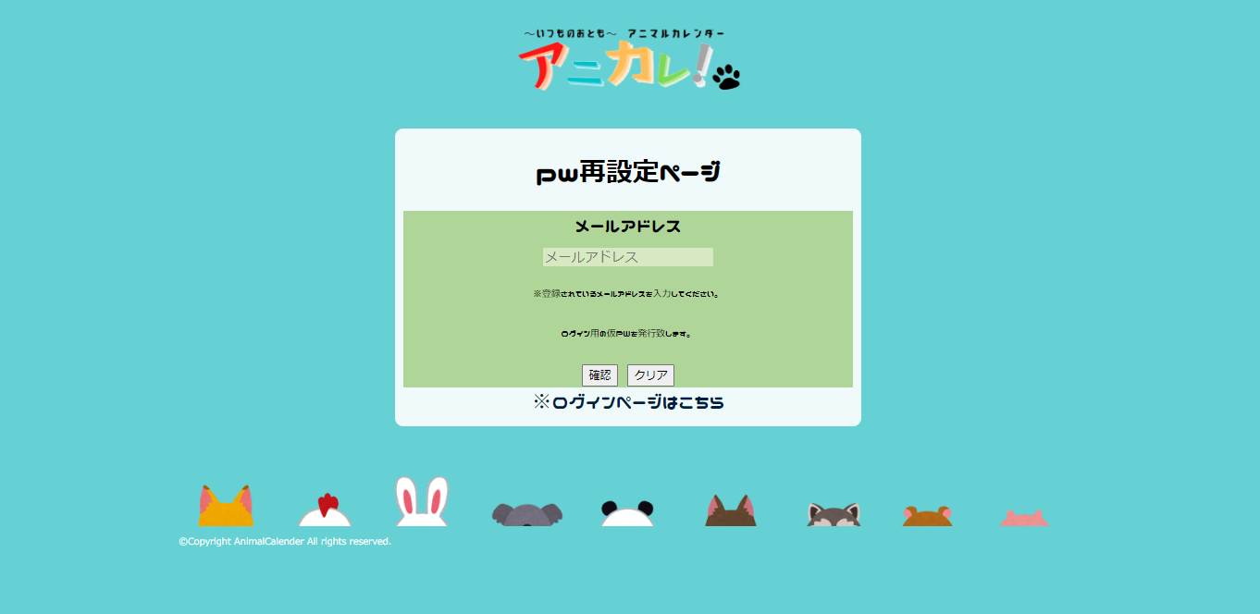
PW再設定画面

Slide 11
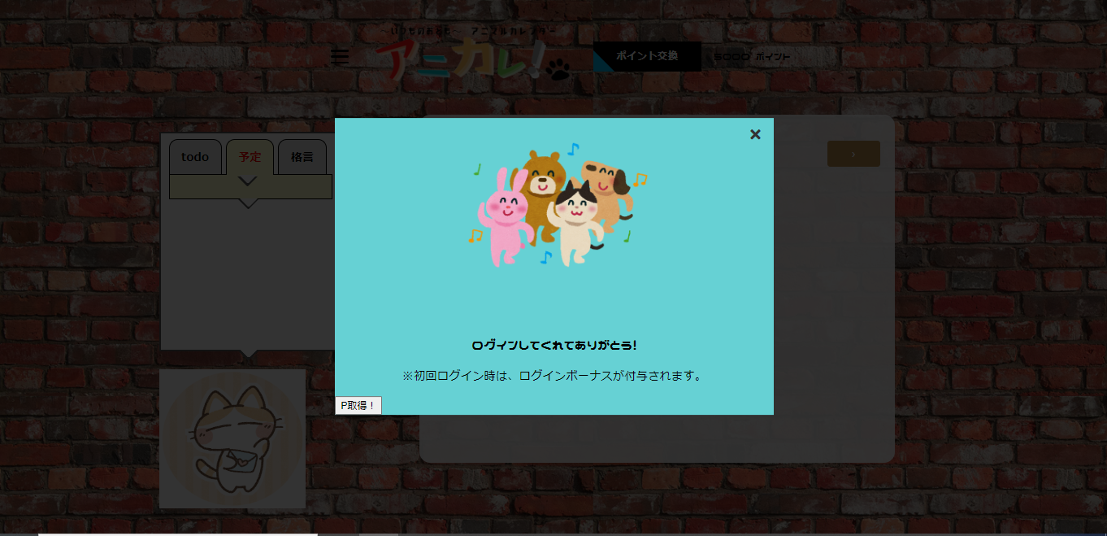
ログインボーナス画面

Slide 12
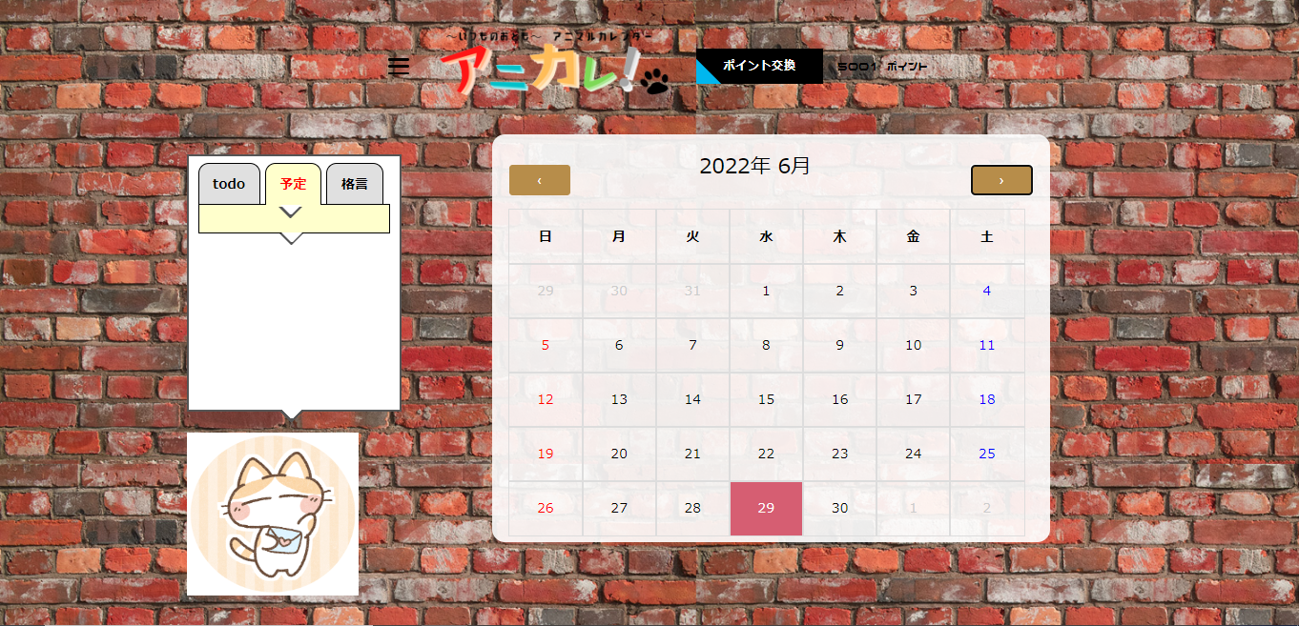
トップページ画面

Slide 13
６月の研修を通して
Notes:
最後に、６月いっぱい開発演習をおこなった上でのまとめです。
６月いっぱいこの５人で一つのアプリを作成して感じた課題がこちらです。

Slide 14

我々が体感した課題
要件定義
要件定義が全然決まらない！
どうオリジナリティを出す？
そのアイデアは実現できるの？
外部設計
皆で同じイメージを共有するの難しすぎる！
どうデザインしたら使いやすいかな？
開発
イメージできても記述するのが難しい
予定どおりに全然完成しない！！
内部設計
後からこのテーブルが足りないと気付く
何度目の再定義か…
グループ間での
意見・情報の共有

Slide 15
どのように乗り越えたか
・話し合っていく中で作成物のイメージにずれが生じる
→イメージを描きながら画面共有することで、イメージのずれ
を最小限に抑えた。
・チームへの報告が足りず、進捗を共有できていない
→2時間に１回、前回からの進捗と問題点を共有する時間を設
けた

Slide 16

課題：予定管理の難しさ
予定管理はしていたが、
目標達成できない日々が積み重なり、
期限ギリギリで慌ててしまった…
曖昧なまま終わらないようにする
常に予定の見直し、要件定義の見直しをする
自分一人で悩みすぎない
臨機応変に予定の変更、報告をする

Slide 17
各個人の成果

Slide 18

リーダー:渡邊
【成長したところ】
・プログラミングスキル,問題解決力の向上
・時間管理の意識
【今後の目標】
・知識、技術の吸収
・社会人、エンジニアの意識
# 頼れるリーダー

Slide 19
DBA:渥美
【成長したところ】
エラー修正能力の向上
コミュニケーション能力の向上
【今後の目標】
自己学習の量を増やす
質問を積極的に
# 渥美講師

Slide 20

品質管理:橋間
【成長したところ】
プログラムが自分の思い通りになった時の達成感を知った
自分でも驚くくらいの集中力をもって取り組むことができた
自分のこだわった部分を伝えること
【今後の目標】
エラーが起きても冷静に対応できる
プログラマーになりたい
# CSSなら任せろ

Slide 21
コミュニケーション＆発表:清水
【成長したところ】
プログラミング技術を身に着ける
なぜ？どのように？を考える癖
会話を起こす力
【今後の目標】
タスク・時間の管理
積極的に発信
# スーパー努力家

Slide 22
構成管理:越智
【成長したところ】
・ビジネスマナーの基礎
【今後の目標】
・時間厳守
・睡眠管理
# ガリレオ

Slide 23


ご清聴ありがとうございました！

